Slide 1
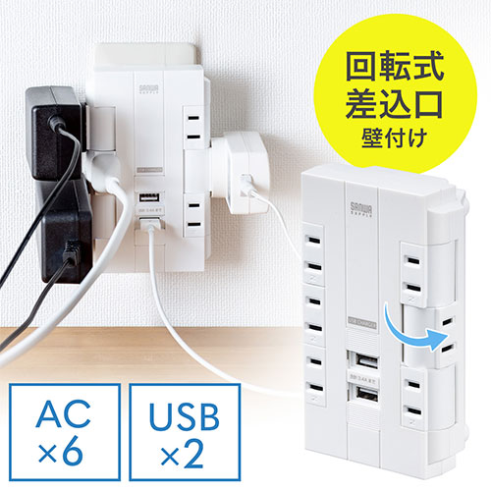
【提案書】
電源タップ 6個口 回転式 2P USB2ポート付 iPhone/iPad/スマホ/タブレット充電 集中スイッチ付 コンセントタップ コンパクト ホワイト 壁面固定
特徴
大きめなアダプタを繋ぐ際に非常に助かる回転式の差込口が側面にあり、USBポートも2つ付いていてマルチで使える電源タップ。家庭ではもちろん会社内などでも役立ちます。
納期
納期スペース
仕様
サイズ：約W82×D135×H36mm(突起含まず)
重量：約212g
生産国：中国
注意事項：※AC差込口に差したまま回転させることはできません。 ※必ずプラグの刃が上側、ダミープラグが下側になるようにしてください。
備考：USBポート数：2ポート スイッチ：ブレーカー内蔵一括集中スイッチ 差込口：2P・6個口
お見積
お見積りスペース

